Slide 1
Bonus égalité femmes-hommes et lutte contre les discriminations (EFHLD)
Présentation des 3 options possibles pour les personnes inscrites à AMU en distanciel :
*L’option 1 peut se faire entièrement en distanciel
*Les options 2 et 3 sont possibles pour les personnes habitant proche d’Aix-en-Provence ou Marseille
Fonctionnement et marche à suivre

Slide 2
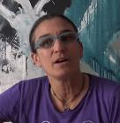
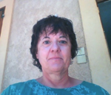
3 options au choix :
Option 1- projet : de groupe
individuel
pour étudiant·e·s en
distanciel ou présentiel
(Quiz de validation)
Association
(LGBTQIA+) Jonathan Dahan
Option 2 - Fondation Camp des Milles (FCDM) :
2 journées de formation sur Aix en Provence
(Quiz de validation)
options possibles si vous habitez proche de…
principalement pour étudiant·e·s en en présentiel
Option 3 - LPD : 1 journée à Marseille de formation d’animateur et participation à une demi journée minimum aux semestres
impairs : à la fête de la science
pairs : au colloque « osons l’égalité »
(sans Quiz de validation)

Slide 3

Option 1 - projets (en distanciel)
gabrielle.regula@univ-amu.fr
valerie.roubaud@univ-amu.fr
Enseignantes chercheures en Physique et Chimie à AMU
Formation sur les biais cognitifs, les violences et les harcèlements ; travail en équipe sur un sujet au choix. Tout pourra se faire à distance, par utilisations combinées d’un padlet, du forum du bonus et des réunions zoom de suivi/régulation de projets
OU
Possibilité de s’engager seul·e au sein du centre marseillais Lesbiennes, Gay, Bisexuel·le·s, Trans, Queer, Intersexes, A-sexuels ou A-romantiques (LGBTQIA⁺)
jonathan.dahan@pride-marseille.com
Ce travail du bonus, réalisable en distanciel ou en présentiel, correspond à une aide au fonctionnement, ou à l’organisation ou à la communication de cette association.

Slide 4
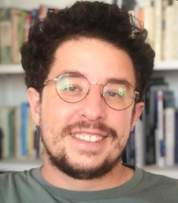
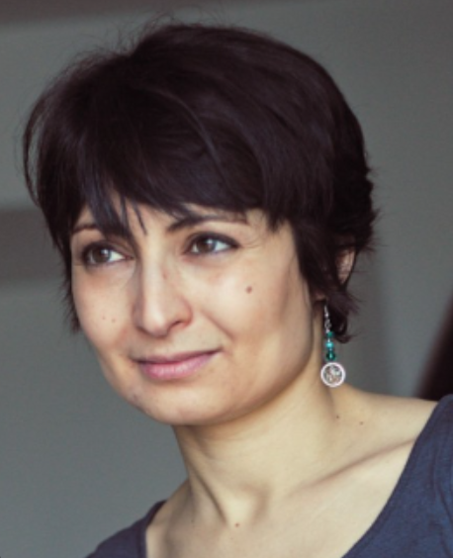
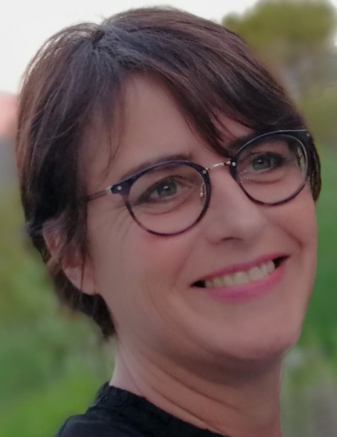


Option 2 - Fondation du Camp des Milles
(en présentiel, à Aix-en-Provence)
Benjamin
Bitane
Sandryne
Pezzini
Nolwenn
Lécuyer
S’adresser à : formation@campdesmilles.org
Formation nationale au Label citoyen
à la Fondation du Camp des Milles-Mémoire et Éducation (UNESCO, DILCRAH, Défenseur des Droits)
Durée : 2 jours consécutifs (dates fixées*par la FDCM)
voir dernière diapositive (n°8) de cette présentation pour plus d’informations
Suite à cette formation, dans un semestre ultérieur, vous avez la possibilité de réaliser un projet individuel ou en groupe concernant les thèmes de la Fondation, vous permettant d’obtenir le Brevet Citoyen, reconnu nationalement.

Slide 5



Option 3 - Les Petits Débrouillards (LPD)
(en présentiel, à Marseille)
c.cantin@debrouillonet.org
Une journée de formation à la posture de personne animatrice d’un événement par une sensibilisation au processus de fabrication des stéréotypes. Cette journée a toujours lieu un samedi et une seule fois dans le semestre
ET
Une participation à une demi journée minimum aux semestres
impairs : à la fête de la science
pairs : au colloque « osons l’égalité »

Slide 6
Informations générales
Il est possible de prendre 2 bonus différents dans un même semestre … mais la somme des notes obtenues aux 2 bonus ne peut pas excéder 0,5 !
Si vous avez pris un (ou deux) bonus au semestre 1, vous pouvez encore prendre un bonus (ou deux) au semestre 2 si vous avez 2 semestres à valider par an
Attention, pas de bonification pour les M2
Pour valider ce bonus EFHLD
Options 1 et 2
Note projet ≥ 14 ⇒0,5 points au bonus
Note comprise entre 10 et 14 ⇒ 0,25 au bonus
Note < 10 ⇒ 0 au bonus
Sous condition de validation du quiz de formation
Options 3
Participation à : 3 demi-journées ⇒ 0,5 pts au bonus
2 demi-journées ⇒ 0,25 pts au bonus
1 demi-journée ⇒ 0 au bonus

Slide 7
Important à retenir
Dates limites d’inscription pour les options 1 et 3 :
15 novembre pour les semestres impairs (S2p+1)
15 février : pour les semestres pairs (S2p)
Pour l’option 2 uniquement, les inscriptions seront possibles jusqu’au 30 novembre aux S2p+1 et jusqu’au 15 avril pour les S2p.
Remontée des notes → mi- février (pour les S2p+1 ) ou début mai (pour les S2p)
Si vous êtes en L1 ou n’avez jamais suivi de formation ni sur le genre ni sur les discriminations, il est préférable (mais aucunement obligatoire du tout) d’opter pour les options 2 et 3 avant de démarrer un projet
Options 1 et 2 : Petits Quizz obligatoires à faire sur AMeTICE pour valider la note de bonus
Communiquer uniquement grâce à votre courriel AMU avec l’ensemble de l’équipe pédagogique des différentes options

Slide 8
Accés aux informations des différentes options de ce bonus
1
Allez sur le domaine AMeTICE
[23-24]-BONUS EFHLD - Semestres pairs (G. Regula-V. Roubaud)
la clé d’accès est : S2-EFHLD-23-24-TE
Vous y trouverez un questionnaire auquel il faut répondre pour avoir accès aux domaines des différentes options et connaître les dates des séances zoom et de formation, les archives et divers documents.
2
Action d’engagement
Sur le site AMeTICE de chaque option, une action de votre part sera nécessaire pour nous confirmer votre engagement à suivre l’une des 3 options de ce BONUS ce semestre.

Slide 9
Annexe
Présentation de la VP EFHLD et des
responsables du bonus EFHLD

Slide 10
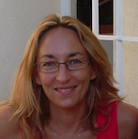
Isabelle RÉGNER, Vice-Présidente Egalité Femmes-Hommes et Lutte contre les Discriminations (EFHLD), AMU*
Professeure des Universités en Psychologie sociale
Directrice de l’équipe Cognition et Neurosciences Sociales dans le Laboratoire de Psychologie Cognitive, UMR CNRS 7290
Directrice du Centre des Sciences Sociales pour les Sciences (2014-2020)
Thématiques de recherche :
  Effet des stéréotypes négatifs sur les performances cognitives et/ou motrices dans différents domaines de compétences (lecture, mathématiques, logique, mémoire, capacité d'équilibration, métacognition) et auprès de différentes populations (enfants, jeunes adultes, adultes dyslexiques, personnes âgées saines, patients en phase prodromale de la maladie d'Alzheimer).
  Effet des biais de genre implicites sur les décisions des évaluateurs/trices
*https://www.univ-amu.fr/fr/public/vice-presidence-legalite-femmes-hommes-et-la-lutte-contre-les-discriminations

Slide 11





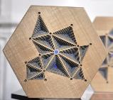
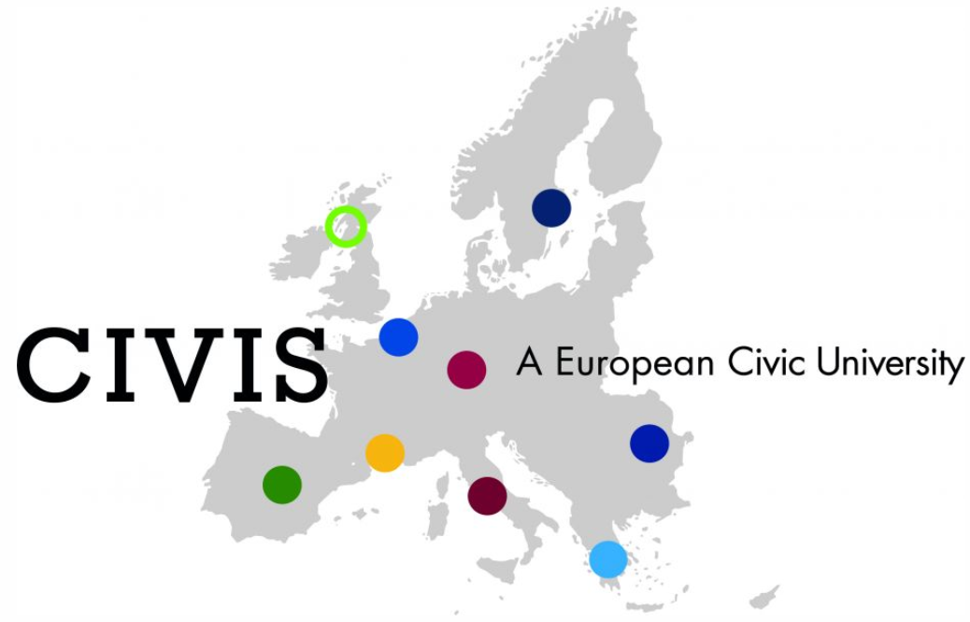

Gabrielle Regula, physicienne
gabrielle.regula@univ-amu.fr
Licence (BAC+3) et Master (BAC+5) à l’Université d’Aix Marseille
Thèse européenne (BAC+8): stage de 5 mois en Angleterre
Post doctorat en Allemagne (9 mois)
Enseignante chercheure depuis 1995
Membre fondateur de l’ Association « bio de l’Etoile » en 2006 (PAMA)
Habilitation à diriger des recherches en 2010
Membre de l’ Association de Cristallographie d’Aix-Marseille depuis 2014
Prix Diderot Curien en 2018 (Jeu Eurêkatrice)
Responsable du WP« Teaching Excellence » projet CIVIS (2020-2022)
Responsable du bonus EFHLD (2020- )

Slide 12
Valérie Roubaud, chimiste
valerie.roubaud@univ-amu.fr
Chercheur à l’institut médical Johns Hopkins
(Baltimore, USA) de mars 1996 à septembre 1998
Maître de Conférence à l’Université à AMU depuis octobre 1998
Membre de l’unité mixte de recherche, Institut de Chimie Radicalaire
Direction du Centre de Télé-enseignement en Sciences de 2013-2020
Contributions pour le développement de l’enseignement à distance pour des étudiants en situation de handicap (2013-2020) ou privés de liberté (2017-2020)

